Slide 1
Master Etudes Françaises et francophones
Présentation de l’équipe
Propositions de sujets de recherche

Slide 2
Les laboratoires

Slide 3
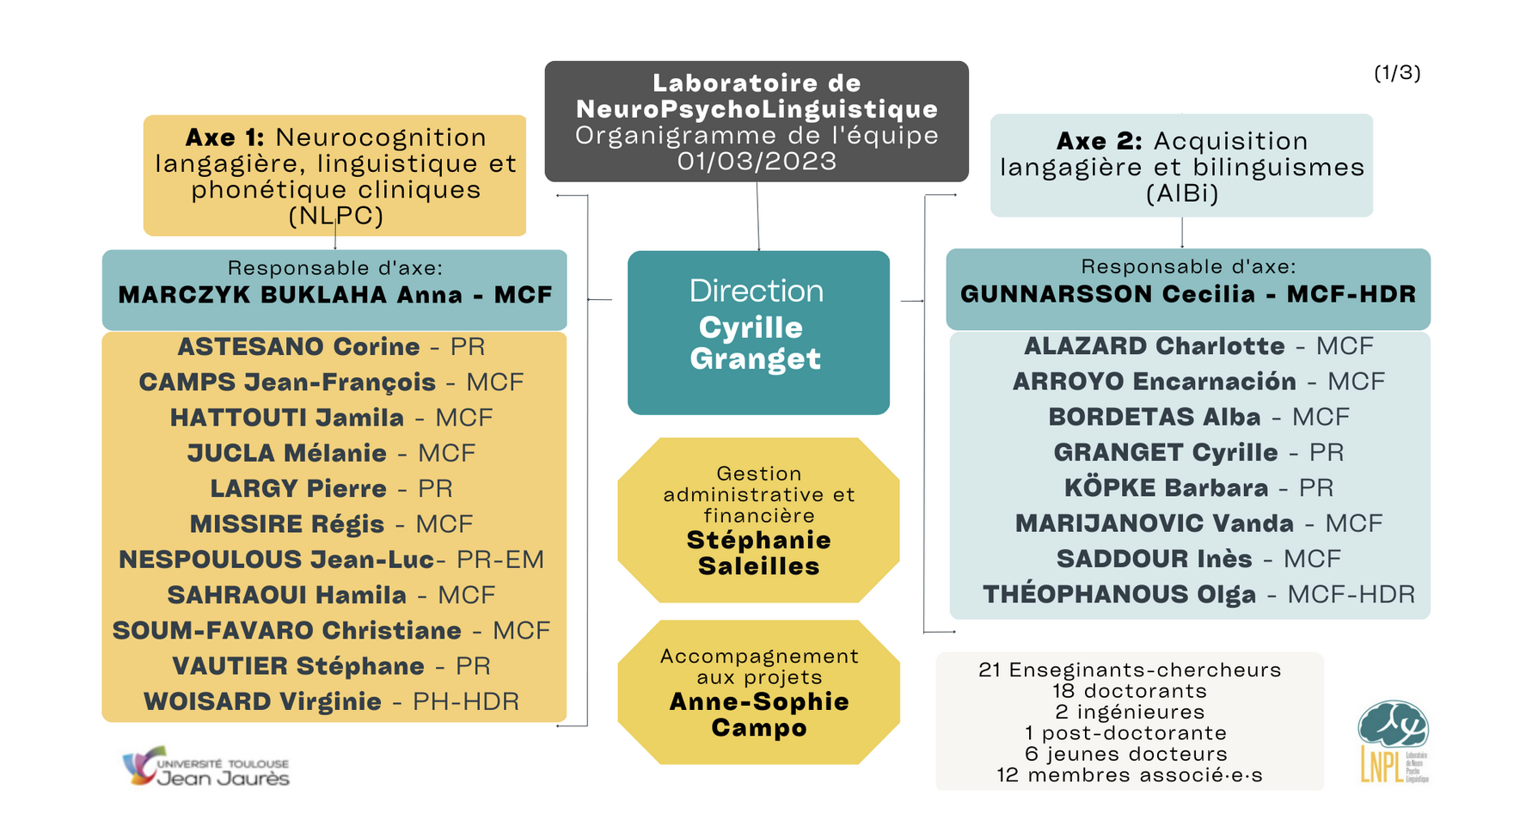
Le Laboratoire de NeuroPsychoLinguistique

Slide 4
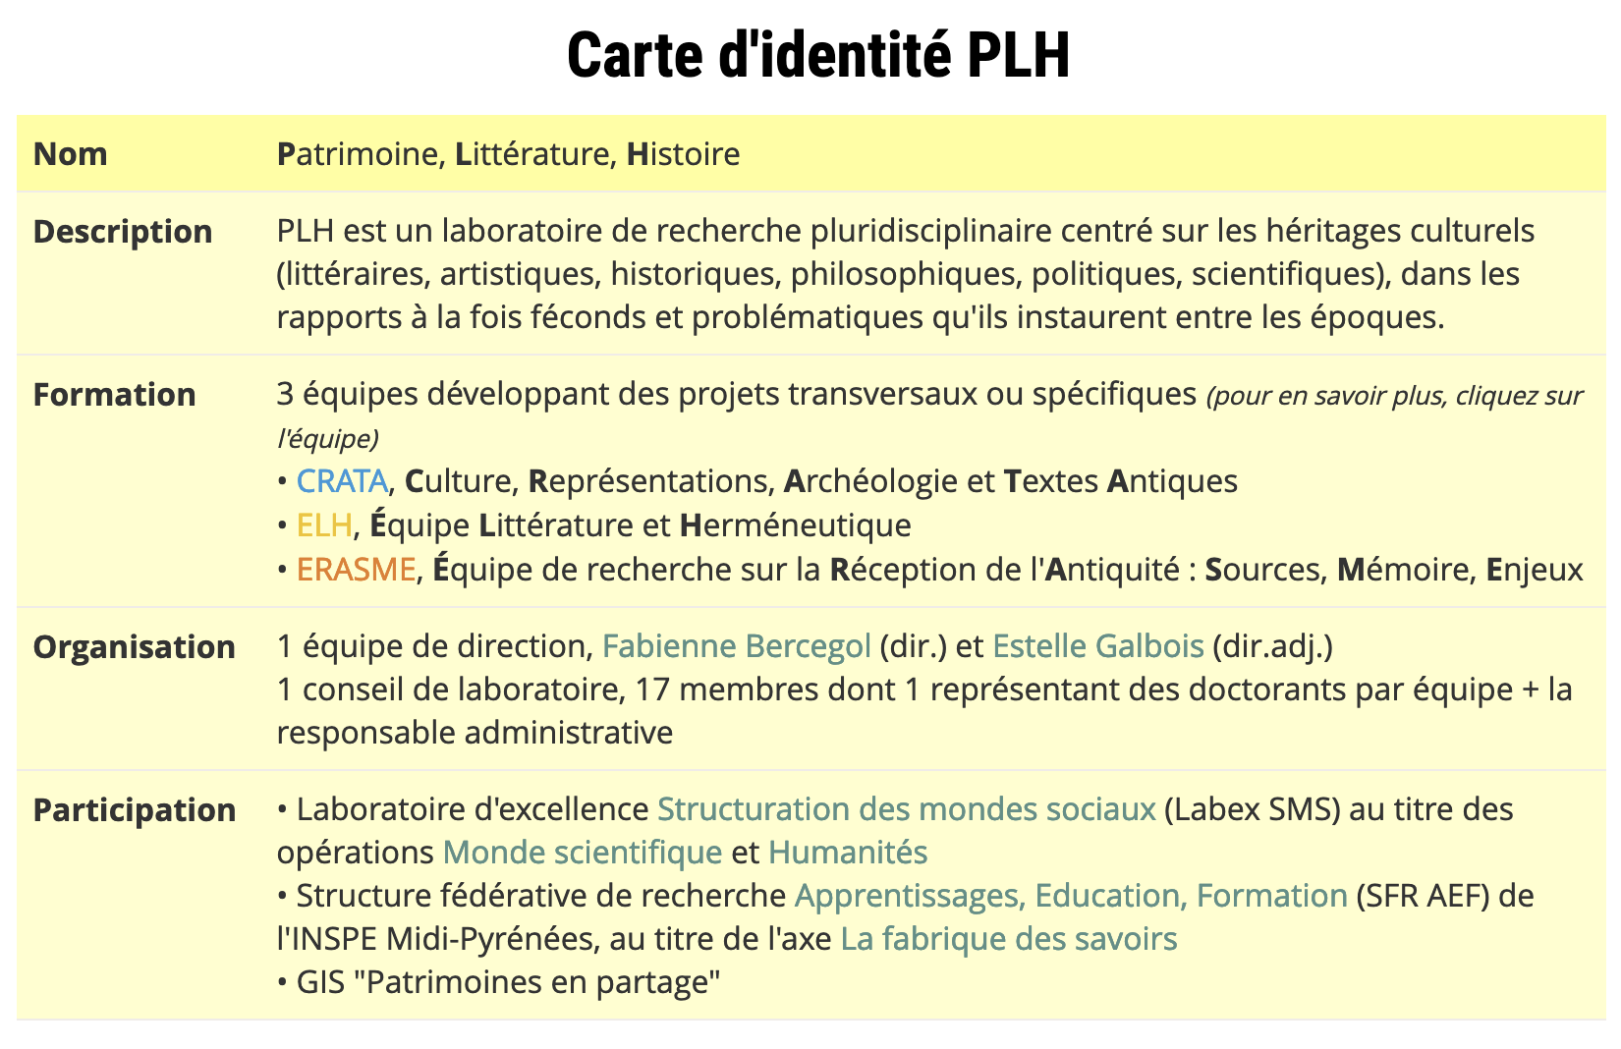
Le Laboratoire Patrimoine Littérature Histoire
58 enseignants-chercheurs et 70 doctorants
des archéologues (ERASME)
des historiens (CRATA)
des littéraires spécialistes du Moyen-Age à nos jours
des chercheurs en cinéma (ELH).
Des axes spécifiques sont développés au sein de ELH (cinéma, création littéraire, arts du langage, etc …)

Slide 5
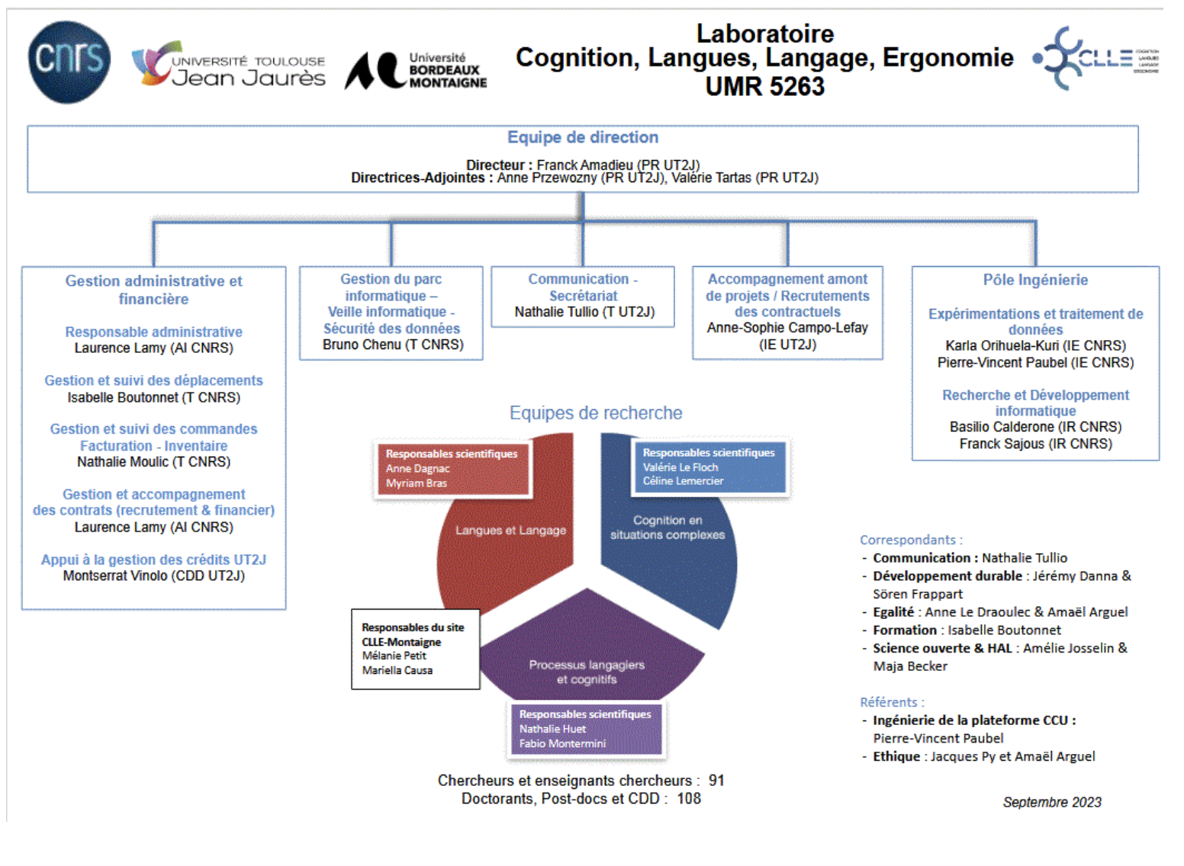
Le Laboratoire Cognition Langue Langage Ergonomie (CLLE)

Slide 6
L’équipe et les thématiques de recherche

Slide 7
Charlotte ALAZARD-GUIU
charlotte.alazard@univ-tlse2.fr

Slide 8
Domaine et intérêts de recherche
Phonétique
Oral en L2
Fluence
Prosodie
Multimodalité

Slide 9
Propositions de thématiques de recherche
Acquisition de la prononciation en L2
L’interlangue
Les stades acquisitionnels pour la prononciation
Lien gestualité et prosodie
Méthodes de correction phonétique

Slide 10
Cecilia GUNNARSSON
Cecilia.gunnarsson@univ-tlse2.fr

Slide 11
Domaine et intérêts de recherche
Processus
–Planification
– Formulation
– Révision
Compétences
– Complexité
– Précision
– Fluence
Orthographe
Morphosyntaxe
Ecrit académique
L1 MdT Emotion

Slide 12
Propositions de thématiques de recherche
Impact L1 orthographe profonde ou superficielle
Le rôle de la MdT visuelle et verbale en récupération d’orthographe – études double tâche
L’impact du contexte d’apprentissage sur l’orthographe – contexte guidé vs. non-guidé
Impact de l’émotion sur la production et la compréhension en L2
Sms ou mail en L2
Quel retour correctif ? Texte modèle ou corrections directes ?
Caractéristiques de l’écrit académique français
Relation complexité, précision et fluence à l’écrit (keystroke logging)
Impact L1 sur le développement de la morphosyntaxe à l’oral et à l’écrit en L2

Slide 13
Lydie PARISSE
lydie.parisse@gmail.com

Slide 14
Domaine et intérêts de recherche
- Théâtre et Littérature français et francophone des XIXe-XXe-XXIe siècles.
- Histoire des idées : littérature et religion, art et spiritualité
- Épistémologie de la création littéraire et artistique
- Recherche-création et didactique des pratiques créatives
- Théâtre en FLE

Slide 15
Propositions de thématiques de recherche
- Littérature et religion (perspectives interculturelles)
- Theâtre et arts plastiques
- Theâtre et histoire
- Écrire dans la langue de l’autre
- Le thème du retour
- Personnages féminins
- Réécritures
- Auteurs possibles. Beckett, Tardieu, Novarina, Maeterlinck, Mouawad, Lagarce, Camus, Ernaux et bien d’autres écrivaines et écrivains (voir liste )

Slide 16
Inès Saddour
ines.saddour@univ-tlse2.fr

Slide 17
Domaine et intérêts de recherche
Acquisition des langues secondes et étrangères chez l’adulte
Conceptualisation, acquisition et contextualisation / Socialisation langagière et cognition
Domaines cognitifs :
la temporalité
la causalité
L’analyse du comportement multimodal de l’apprenant d’une L2 : rôle des gestes
Interactions inter-langues chez les apprenants : parlers arabes / langues secondes
Linguistique de corpus
Corpus longitudinaux / multimodaux
Annotation, structuration et partage de : Prise en main de logiciels adaptés pour la transcription, l’analyse et le codage de données multimodales
Profils d’apprenants
Acquisition langagière en contexte migratoire / demandeurs d’asile et réfugiés
Apprenants arabophones

Slide 18
Propositions de thématiques de recherche
Développement de la temporalité en français chez les adultes migrants
Expression de la causalité en français
Liens entre la socialisation et le développement langagier chez les adultes migrants
Acquisition langagière et appropriation d’une seconde culture
Gestualité et acquisition de L2

Slide 19
Chantal Dompmartin
chantal.dompmartin@univ-tlse2.fr

Slide 20
Domaine et intérêts de recherche
Variation et changement linguistiques
Contacts de langues (alternances codiques, parler bilingue, mélanges…)
Appropriation du FLE par des sujets allophones : rapport à la langue, rôle de l’écriture de l’expérience

Slide 21
Propositions de thématiques de recherche
1) Pratiques pluristyles en famille (monolingue) : quelles différences au plan lexique et syntaxe des adolescents/parents ?
2) Pratiques plurilingues en famille : quelles alternances ? Pour quelles fonctions ?
3) Pratiques plurilingues dans un groupe de pairs ou un groupe social donné (quartier, association, club…)
4) Observation participante en atelier d’écriture
5) Enquête auprès d’étudiants de FLE/rapport à la langue
6) Humour et utilisation décalée de la langue dans la presse ou d’autres médias, ou dans la conversation : transparence et opacité dans la communication exolingue

Slide 22

Temps d’échange !

Slide 23
Domaine et intérêts de recherche

Slide 24
Propositions de thématiques de recherche

